Slide 1

可编程逻辑器件
山西大学
白婷婷

Slide 2
4.3 运算符
逻辑运算符
关系运算符
算术运算符
符号运算符

Slide 3
VHDL的各种表达式由操作数和操作符组成，其中，操作数是各种运算的对象，而操作符则规定运算的方式。
在VHDL中，一般有四类操作符，即逻辑操作符(Logica Operator)、关系操作符(Relationa Operator)、算术操作符(Arithmetic Operator)和符号操作符(Sign Operator)。

Slide 4
4.3.1 逻辑运算符
种类
AND（与逻辑）、OR（或逻辑）、NAND（与非逻辑）、NOR（或非逻辑）、XOR（异或逻辑）、XNOR（同或逻辑）、NOT（非逻辑）。
优先级
NOT的优先级高于其他6个，其他6个优先级别相同。
适用类型
Std_Logic、Bit、Boolean；std_logic_vector、bit_vector

Slide 5
VHDL中共有7种逻辑运算符，其中xnor是在VHDL-93中新定义的，见下表。
逻辑运算符可对BOOLEAN、BIT、BIT_VECTOR、STD_LOGIC和STD_LOGIC_ VECTOR的数据对象做运算。其中，not是单目运算符，其他为双目运算符。在计算时，运算符两侧的数据类型必须相同。

Slide 6
注意：
当操作数为数组时，数组操作数的维数、大小必须相同。
当有两个以上的逻辑表达式，左右没有优先级差别时，必须使用括号。
一个表达式中有两个以上的运算符时，要用括号将其分组。如果运算符是AND、OR、XOR中的某一种运算符的组合，则不需要加括号。

Slide 7
逻辑运算示例。
a<=b AND c AND d AND e --对应的逻辑表达式为 a=b·c·d·e
a<=b OR c OR d OR e --对应的逻辑表达式为 a=b＋c＋d＋e
a<= (b OR c) AND (d OR e) --对应的逻辑表达式为 a= (b＋c)·(d＋e)

Slide 8
【例4-22】
SIGNAL a,b,c : STD_LOGIC_VECTOR (7 DOWNTO 0);
SIGNAL d,e,f,g : STD_LOGIC_VECTOR (1 DOWNTO 0);
SIGNAL h,I,j,k : STD_LOGIC;
SIGNAL l,m,n,o,p : BOOLEAN;

Slide 9
...
a<=b AND c;
d<=e OR f OR g; -- 两个操作符OR相同，不需括号
h<=(i NAND j)NAND k;
l<=(m XOR n)AND(o XOR p);
h<=i AND j AND k;
h<=i AND j OR k;
a<=b AND e;
h<=i OR l;
...

Slide 10
4.3.2 关系运算符
关系运算符包括：
=（等于）、/=（不等于）、>(大于)、<(小于)、>=（大于等于）、<=（小于等于）。
比较结果：
对相同数据类型的数据进行数值比较，为BOOLEAN型常数TRUE或FALSE。

Slide 11
下表给出了关系操作符的操作数类型和关系运算的结果。
操作符 | 操作 | 操作数类型 | 操作结果类型
= | 相等 | 任何类型 | BOOLEAN
/= | 不相等 | 任何类型 | BOOLEAN
< <= > >= | 排序 | 任何标量类型 或者离散的数 组类型 | BOOLEAN

Slide 12
关系运算符中，“=”和“/=”可以对所有类型的数据运算，而其他的操作符只能对标量类型（枚举类型、整数类型）或者离散的数组类型做运算。
在运算时，符号两边的数据类型必须相同，但数据的位数不一定相同。
思考：VHDL中的数组类型(如：BIT_VECTOR和STD _LOGIC_VECTOR)该怎么比较呢？

Slide 13
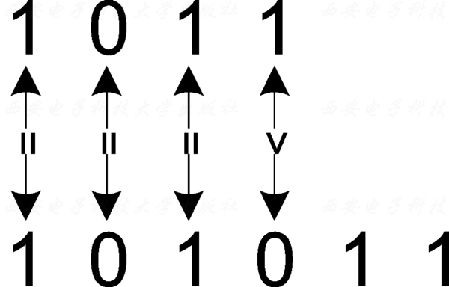
按照类似于字母排序的方式进行的，排序时从数组最左边的元素开始对比，直至发现第一个不同的元素，排在前面的数小于排在后面的数。
举一个简单的例子，如“101011”和“1011”的比较，两个数的前3位都相同，因为“1011”的第四位为“1”而“101011”的第四位为“0”，因此“1011”>“101011”成立，如图所示。

Slide 14
应用：
【例4-25】
Signal a: std_logic_vector( 3 downto 0):=”1010”;
Signal b: std_logic_vector( 3 downto 0):=”1011”;
Signal c: std_logic_vector( 3 downto 0):=”1010;
Signal d: Boolean;
Signal e: Boolean;
d<=(a=b); --由于a和b不等，所以d的值为false
e<=(a=c); --由于a和c相等，所以e的值为TRUE

Slide 15
4.3.3 算术运算符
求和类
求积类
混合类
移位类

Slide 16
求和类
求和类算术运算符包括：+（加）、-（减）、&（并置）。
加、减运算的操作数是整数型，其他类型的数据加减时，则需要对运算符进行重载。
并置运算用于将多个对象或矢量连接成维数更大的矢量。连接时可采用位置关联或序号关联。

Slide 17
对于+和-操作来说，左操作数可以是任何数据类型，右操作数的类型和左操作数相一致。
对于&操作来说，左操作数可以是任何数组类型或者数组中的元素类型，右操作数可以是任何数组类型或者数组中的元素类型。操作结果是任何数组类型。

Slide 18
+和-操作符VHDL描述的例子
variable SUM1, SUM2, A, B : integer;
SUM1 := A + B;
SUM2 := A - B;

Slide 19
并置操作符的VHDL描述的例子1
constant S1 : string := "abc";
constant S2 : string := "def";
constant S3 : string := S1 & S2; -- "abcdef"

Slide 20
并置操作符的VHDL描述的例子2
signal a,d: bit_vector (3 downto 0)；
signal b,c,g: bit_vector (1 downto 0)；
signal e: bit_vector(2 downto 0)；
signal f, h, i : bit；
a <= not b & not c； -- array & array
d <= not e & not f； -- array & element
g <= not h & not i； -- element & element

Slide 21
并置操作符的VHDL描述的例子3
signal a,b,c,d: std_logic;
signal q: std_logic_vector;
q<=a&b&c&d;
q<=(a,b,c,d);
q<=(3=>a,0=>d,2=>b,1=>c);
OTHERS使用
Q<=A&A&C&D;
Q<=（1=>C,0=>D,OTHERS=>A）;

Slide 22
求积类
求积类算术运算符包括：*（乘）、/（除）、MOD（取模）、REM（取余）。
VHDL规定，乘与除的数据类型是整数和实数，而取模和取余的操作数及运算结果都是整数。
求积类运算符只能有条件地被综合。
A mod B的符号由B的符号确定。
A rem B的符号由A的符号确定。

Slide 23
操作符 | 操作 | 左操作数类型 | 有操作数类型 | 结果类型
* | 乘法 | 任何物理类型 | 整数 | 和左操作数一致
 |  | 任何物理类型 | 实数 | 和左操作数一致
 |  | 整数 | 任何物理类型 | 和右操作数一致
 |  | 实数 | 任何物理类型 | 和右操作数一致
/ | 除法 | 任何物理类型 | 整数 | 和左操作数一致
 |  | 任何物理类型 | 实数 | 和左操作数一致
 |  | 任何物理类型 | 任何物理类型 | 通用的整数

Slide 24
混合类
混合类算术运算符包括：**（乘方）、ABS（取绝对值）。
VHDL规定，混合运算的操作数一般为整数类型。而综合器对乘方运算也有一定的限制。

Slide 25
移位类
移位运算符包括：
SLL（逻辑左移）、SRL（逻辑右移）；（补0）
SLA（算术左移）、SRA（算术右移）；（不变）
ROL（逻辑循环左移）、ROR（逻辑循环右移）。
适用类型：
BIT 或BOOLEAN数组；
重载使其也支持STD_LOGIC_VECTOR和INTEGER。

Slide 26
表 移 位 运 算 符

Slide 27
语句格式
标识符 移位操作符 移位位数;
移位操作符左边是支持的类型，右边必须是整数。
举例：

Slide 28
举一个简单的例子，如果A = "10010101"，则 A sll 2 为 A srl 3 为 A sla 3 为 A sra 2 为 A rol 3 为 A ror 5 为
"01010100"
"00010010"
"10101111"
"11100101"
"10101100"
"10101100"

Slide 29
【练习】 移位运算示例。
A<= "0101";
B<=A SLL 1;
C<=A SRL 1;
D<=A SLA 1;
E<=A SRA 1;
F<=A ROL 1;
G<=A ROR 1;
仿真的结果是:
B = 1010
C = 0010
D = 1011
E = 0010
F = 1010
G = 1010

Slide 30
例如： A sll 2 描述为 A<= A(5 downto 0) & "00"; A srl 3描述为 A<= “000” & A(7 downto 3); A sla 3描述为 A<= A(4 downto 0) & A(0) & A(0) A(0); A sra 2描述为 A<= A(7) & A(7) & A(7 downto 2); A rol 3描述为 A<= A(4 downto 0) & A(7 downto 5); A ror 5描述为 A<= A(4 downto 0) & A(7 downto 5);
如果在综合器或仿真器中要对其他类型的数据使用移位操作符，可以尝试换一种写法描述移位。

Slide 31
4.3.4 符号运算符
符号操作符+（正号）和－（负号）的操作数只有一个，操作数的数据类型是整数。
“+” 符号对操作数不作任何改变，“—”符号用于返回操作数的反码，使用时加括号，如：
x:=y*（-z）

Slide 32
4.3.5 运算顺序

Slide 33
4.3.6 运算符重载
重载：
VHDL规定了每种运算符的适用数据类型，要想扩大其适用范围，必须对原有的基本操作符重新定义，赋予新的含义和功能，从而建立一种新的操作符，这就是重载操作符，定义这种操作符的函数称为重载函数。

Slide 34
重载操作符的VHDL描述的例子
type MVL is (’0’, ’1’, ’Z’, ’X’) ;
function "and" (Left, Right: MVL) return MVL ;
function "or" (Left, Right: MVL) return MVL ;
function "not" (Value: MVL) return MVL ;
signal Q,R,S: MVL ;
Q <= ’X’ or ’1’;
R <= "or" (’0’,’Z’);
S <= (Q and R) or not S;

Slide 35
重载函数
STD_LOGIC_ARITH、STD_LOGIC_UNSIGNED和STD_LOGIC_SIGNED程序包中为许多类型的运算重载了算术运算符和关系运算符；
使用:
因此只要引用这些程序包，SINGEND、UNSIGEND、STD_LOGIC 和 INTEGER之间；INTEGER、STD_LOGIC和 STD_LOGIC_VECTOR之间可以混合运算。

Slide 36
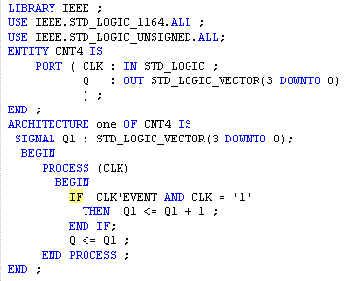

用VHDL设计4位计数器
注意整数和位矢量相加

Slide 37

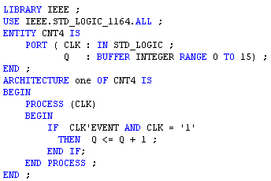

修改后的程序1
取整数数据类型
整数取值范围

Slide 38
修改后的程序2
运算符加载

Slide 39
4.4 VHDL属性
属性指的是关于实体、结构体、类型及信号的一些特征。
常用属性：数值类属性、函数类属性、范围类属性
一般格式：
对象’属性标识符

Slide 40
信号类属性（函数类）
常用的信号类属性是EVENT，返回值为布尔型，如果信号有变化，则取值为True，否则为False。
利用此属性可决定时钟边沿是否有效，即时钟是否发生。
signal clk：IN std_logic；
clk’event and clk=’1’ --用于检测时钟上升沿
clk’event and clk=’0’ --用于检测时钟下降沿
函数rising_edge(clk)、 falling_edge(clk)分别表示时钟的上升沿、下降沿。

Slide 41
* signal'STABLE[(time)]：如果信号signal在时间表达式time所确定时间内保持稳定，没有事件发生，函数返回布尔型变量“真”(TURE)，否则返回“假”(FALSE)。
* signal'QUIET[(time)]：如果信号signal无事项需要处理或者在time表达式所指定的时间内没有事项处理时，则返回“真”(TURE)，否则返回“假”(FALSE)。
* signal'TRANSACTION：建立一个BIT类型的信号，当信号signal每发生一次变化时，该BIT信号翻转一次。
* signal'EVENT：如果在当前模拟周期内，该信号发生某个事件(信号值发生了变化)，函数返回布尔型变量“真”(TURE)，否则返回“假”(FALSE)。

Slide 42
* signal'ACTIVE：在当前模拟周期内，如果信号发生了变化，事件作了处理，则返回“真”(TURE)，否则返回"假"(FALSE)。
* signal'LAST_EVENT：返回信号最后一次改变到现在时刻所经历的时间。
* signal'LAST_VALUE：返回信号最后一次变化前的值。
* signal‘LAST_ACTIVE：返回信号前一次改变到现在所经过的时间。

